Slide 1
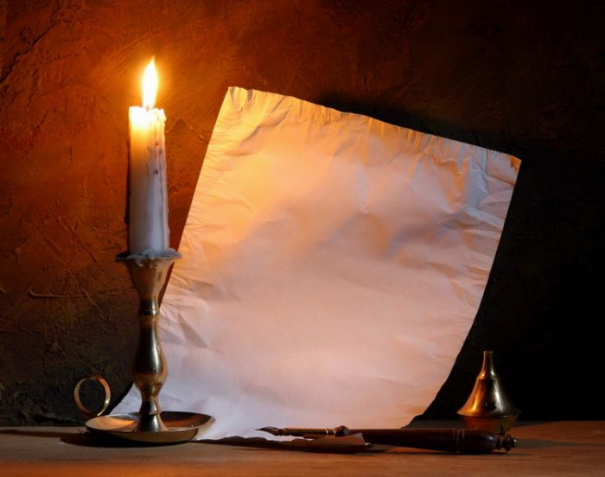
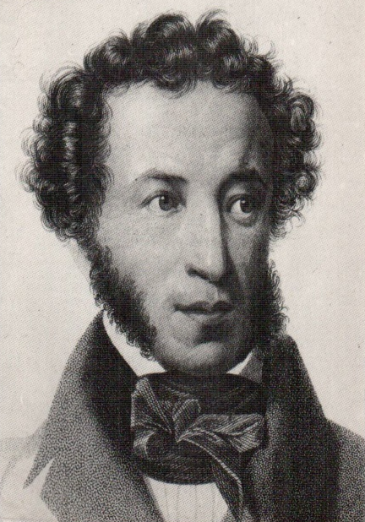

М. Горький:
...Пушкин первый почувствовал, что литература - национальное дело первостепенной важности, что она выше работы в канцеляриях и службы во дворце, он первый поднял звание литератора на высоту, до него недосягаемую: в его глазах поэт - выразитель всех чувств и дум народа, он призван понять и изобразить все явления жизни.

Slide 2


Алекса́ндр Серге́евич Пу́шкин (26 мая [6 июня] 1799, Москва — 29 января [10 февраля] 1837, Санкт-Петербург) — русский поэт, драматург и прозаик.
Александр Сергеевич Пушкин имеет репутацию великого или величайшего русского поэта. Также Пушкин рассматривается как создатель современного русского литературного языка

Slide 3
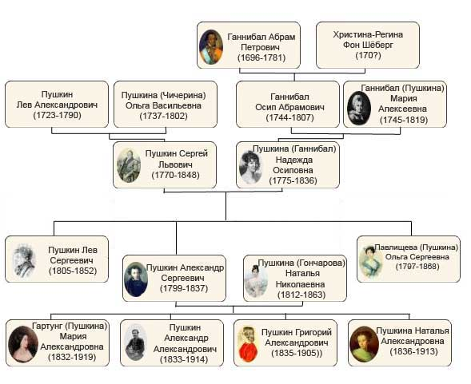

Slide 4

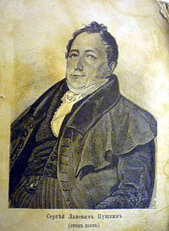
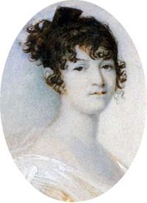
Отец — Сергей Львович Пушкин (1767—1848), светский острослов и поэт-любитель.
Мать Пушкина — Надежда Осиповна (1775—1836), внучка Ганнибала.

Slide 5
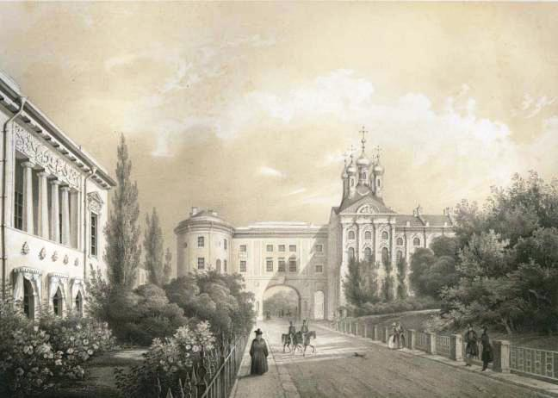
1. УЧЕБА А. С. ПУШКИНА В ПРИВИЛЕГИРОВАННОМ
УЧЕБНОМ ЗАВЕДЕНИИ – ЦАРСКОСЕЛЬСКОМ ЛИЦЕЕ (1811–1817)

Slide 6
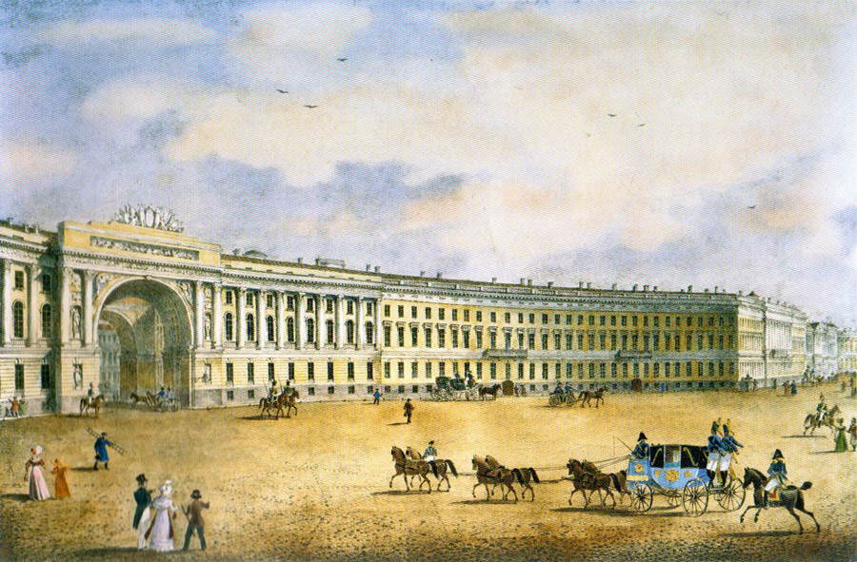
2. А. С. ПУШКИН В ПЕТЕРБУРГЕ
(1817–1820)

Slide 7

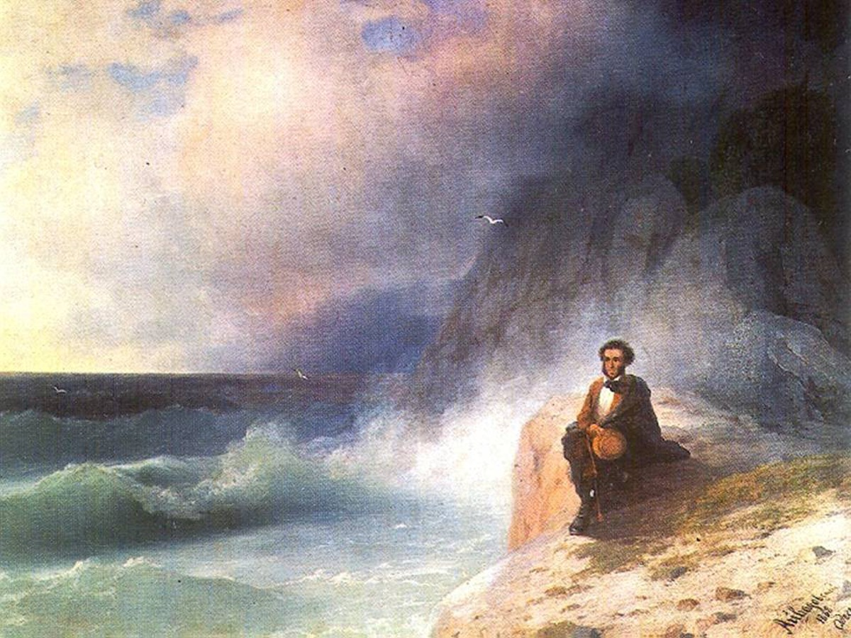
3. ЮЖНАЯ ССЫЛКА (1820–1824)

Slide 8

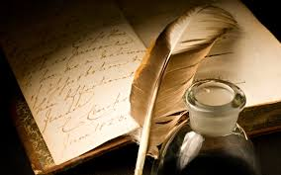
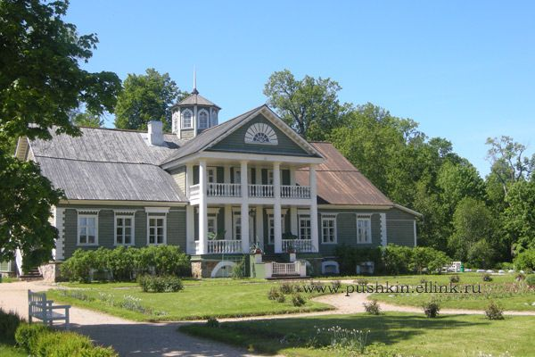
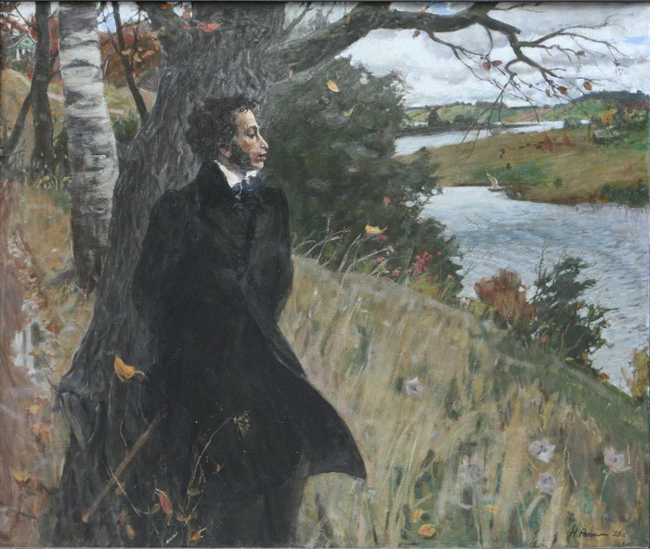
4. В СЕЛЕ МИХАЙЛОВСКОМ
(1824–1826)

Slide 9
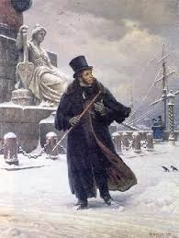
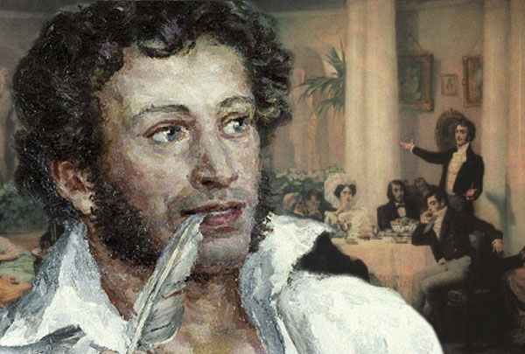
5. А. С. ПУШКИН В МОСКВЕ
(1826)

Slide 10

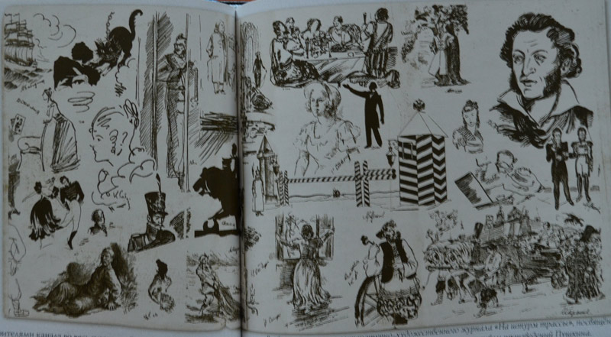
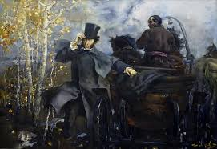
6. ГОДЫ СКИТАНИЙ (1827–1830)

Slide 11

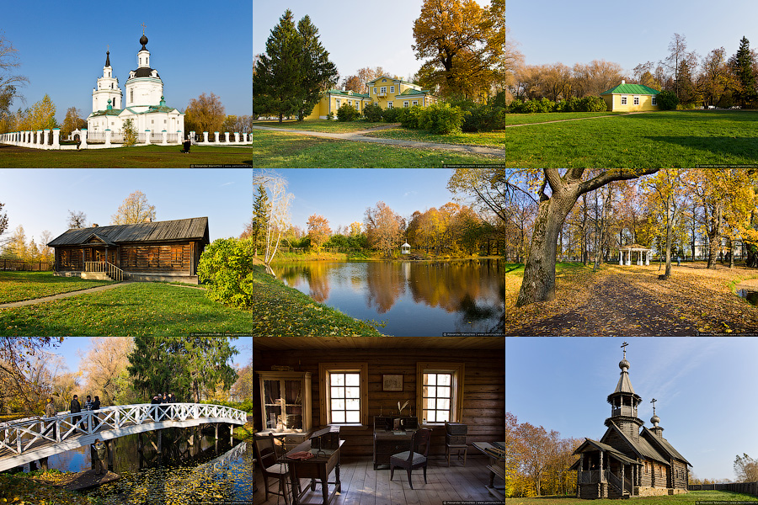
7. БОЛДИНСКАЯ ОСЕНЬ (1830)

Slide 12
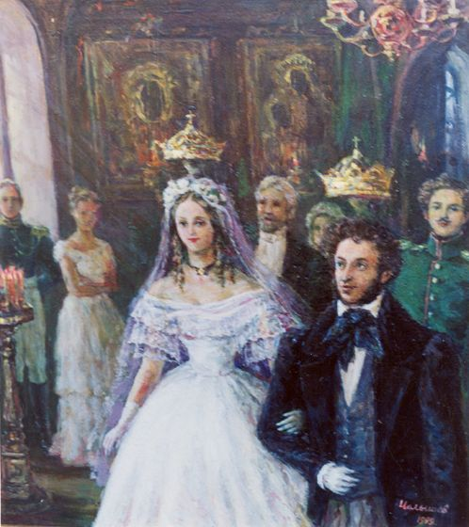
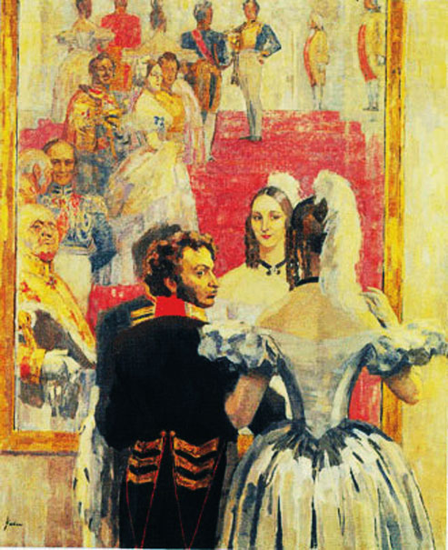
8. В ПЕТЕРБУРГЕ. ПОСЛЕДНИЕ ГОДЫ ЖИЗНИ
( 1831- 1836)

Slide 13
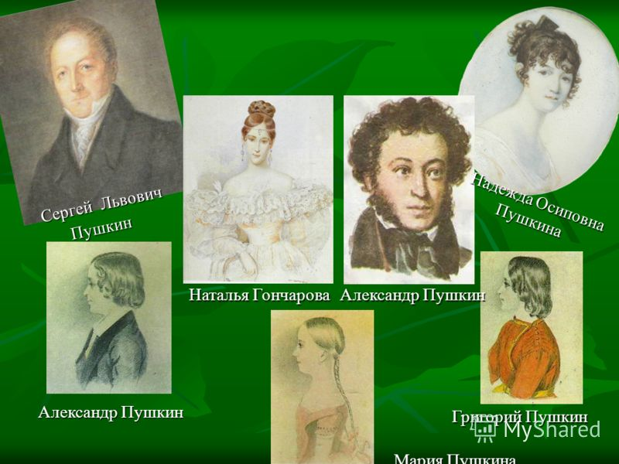

Slide 14
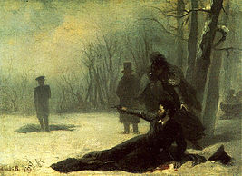
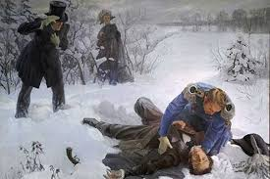
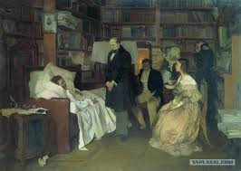
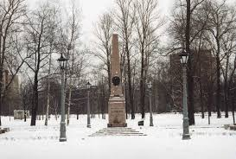
9. ДУЭЛЬ И СМЕРТЬ ПУШКИНА
(27 января 1837 г.)

Slide 15

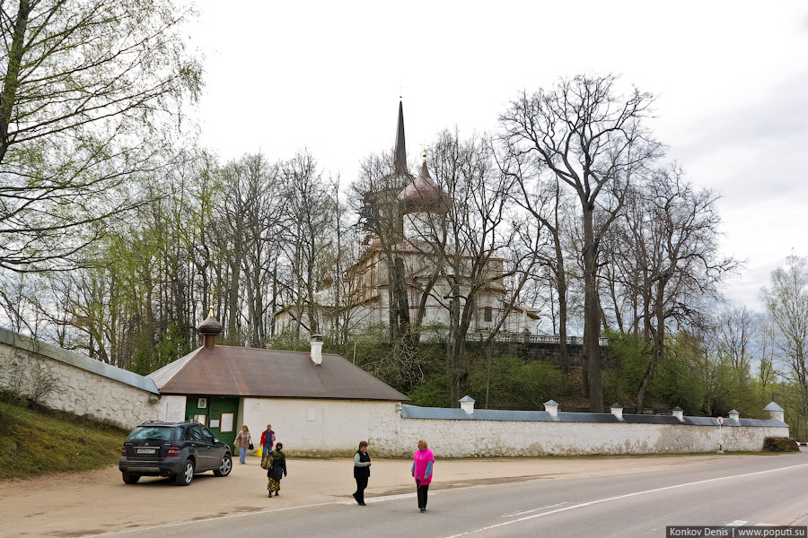

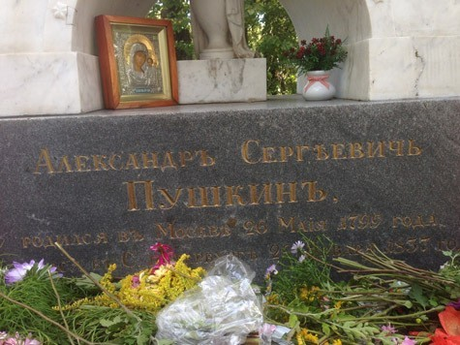
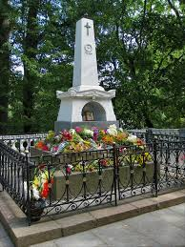

Slide 16

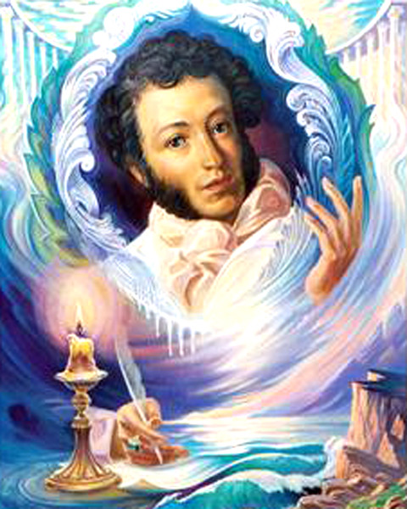
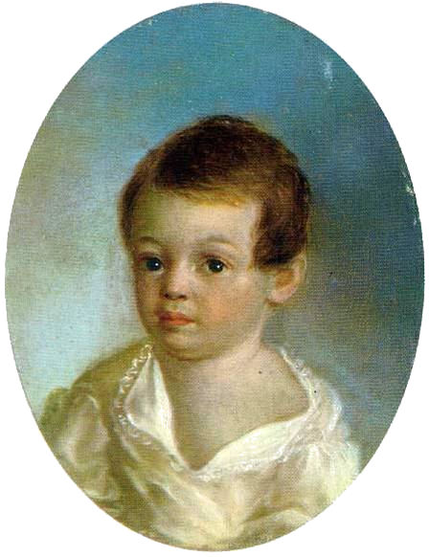

Slide 17

Не понимать русского Пушкина - значит не иметь права называться русским. Он понял русский народ и постиг его назначение в такой глубине и в такой обширности, как никогда и никто.
Ф. Достоевский

